Slide 1
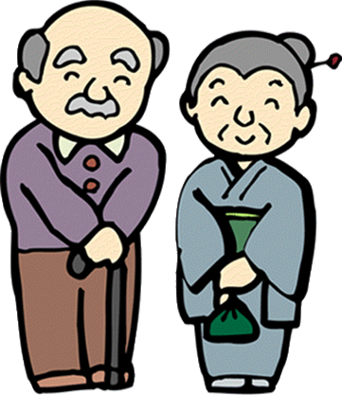
あいさつ

Slide 2
おはようございます

Slide 3
こんにちは

Slide 4
こんばんは

Slide 5
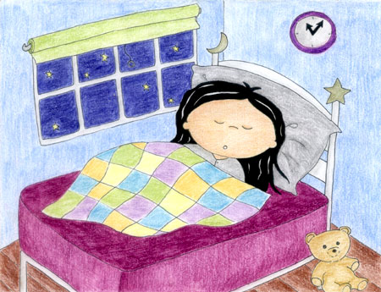
おやすみなさい

Slide 6
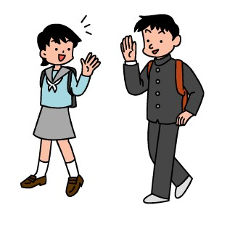
じゃ、また

Slide 7
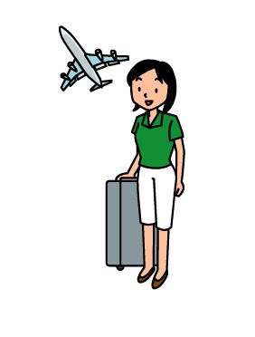
さようなら

Slide 8
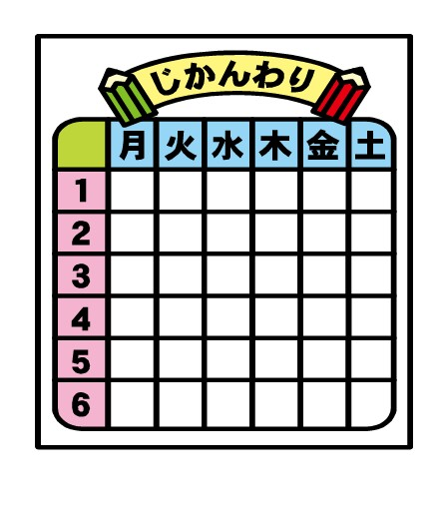
また らいしゅう

